Slide 1
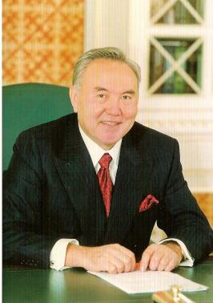

«Біз алдымызға анық та айқын мақсат қойдық-біз жақсы өмір сүргіміз келді, біз еркіндікке ұмтылдық, біз бәрінен бұрын балаларымыз бен немерелеріміздің лайықты өмір сүруін қолдадық. Бұған сіздер мен біздер өз ғұмырымыздың біраз жылдарын арнадық. Еңбегіміз еш кеткен жоқ, біз бүгінгідей биікке көтерілдік, егеменді ел болдық!»
Қазақстан Республикасының Президент жолдауынан

Slide 2

Оңтүстік Қазақстан облысы, Шымкент қаласы
№77 Асанбай Асқаров атындағы мектеп - лицейі
Сынып: 5
Пән мұғалімі: Махамбетов А.Ж.

Slide 3


ҚАТЫСУШЫЛАР
Математикалық ойын
3 топ
1.Кім жылдам?
2.Тез есептей білеміз бе?
3.Жасырылған
санды тап
4. Тест жұмысы
5. Эрудит

Slide 4
І-бөлім.
Кім жылдам?
Бұл бөлімде әр топқа 5 сұрақтан беріледі. Әрбір дұрыс жауапқа 5 ұпайдан қосылады. Сұрақ барлық өткен тақырыптарды қамтиды.
Дұрыс бөлшек
Бұрыс бөлшек
Аралас сан
1
1
1
2
2
2
3
3
3

Slide 5
1. Дұрыс бөлшек дегеніміз не?
Жауабы: Алымы бөлімінен кіші жай бөлшек

Slide 6
2. Бөлімдері бірдей жай бөлшектерді қалай салыстырамыз?
Жауабы: бөлімдері бірдей жай бөлшектердің қайсысының алымы кіші болса,сол жай бөлшек кіші, ал алымы үлкен болса, сол жай бөлшек үлкен болады

Slide 7
3. Бөлімдері бірдей бөлшектерді қалай қосамыз?
Жауабы: Бөлімдері бірдей жай бөлшектердің қосындысы алымы бөлшектердің алымдарының қосындысына, ал бөлімі өзгеріссіз қалдырылған бөлшекке тең болады

Slide 8
1. Бұрыс бөлшек дегеніміз не?
Жауабы: Алымы бөлімінен үлкен немесе оған тең жай бөлшек

Slide 9
3. Бөлімдері әртүрлі бөлшектерді
қалай қосамыз?
Жауабы: бөлімдері әртүрлі жай бөлшектерді қосу (азайту) үшін оларды ең кіші ортақ бөлімге келтіріп, сонан соң бөлімдері бірдей бөлшектерді қосу (азайту) ережесін қолдану керек

Slide 10
5. Әріптердің көмегімен бөлімдері бірдей
жай бөлшектерді қосу ережесін жазып көрсет
Жауабы: а b a+b
─ + ─ = ──
c c c

Slide 11
1. Аралас сан дегеніміз не?
Жауабы: жазылуында бүтін және бөлшек бөлігі бар сандар

Slide 12
2. Әріптердің көмегімен бөлімдері бірдей
жай бөлшектердің азайту ережесін жазып көрсет.
Жауабы: а b a-b
─ - ─ = ──
c c c

Slide 13
4 .Аралас сандарды қалай қосамыз?
Жауабы: 1) аралас сандарды бүтін және бөлшек бөліктерінің қосындысы ретінде жазу керек;
2) Бүтін бөліктерін және бөлшек бөліктерін бөлек қосу керек; (егер қосындының мәніндегі бөлшек бөлік бұрыс жай бөлшек болса, оның бүтін бөлігін айырып, бүтін бөлікке қосу керек) ;
3) шыққан қосындыны аралас сан түрінде жазу керек.

Slide 14
2 бөлім. «Тез есептей білеміз бе?»
Бұл бөлімде әр топқа карточка бойынша есептер беріледі. Есептің жауаптарынан нақыл сөздер шығуы керек.
1
2
3

Slide 15
Жауабы:Тәуелсіз ел тірегі-білімді ұрпақ

Slide 16
Жауабы: Мен казақпын мың өліп, мың тірілген

Slide 17
Жауабы: Тәуелсіздік аңсаған арман, қол жеткен мұрат

Slide 18
3 бөлім. Жасырылған санды тап
2
3
1
4
5
6
7
8
9

Slide 19
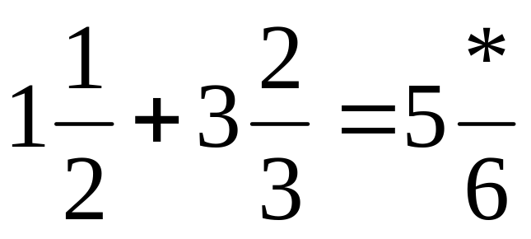
Жауабы: 1

Slide 20
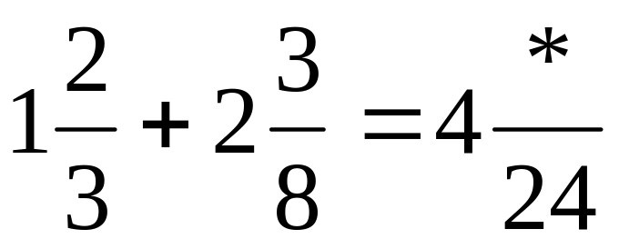
Жауабы: 1

Slide 21
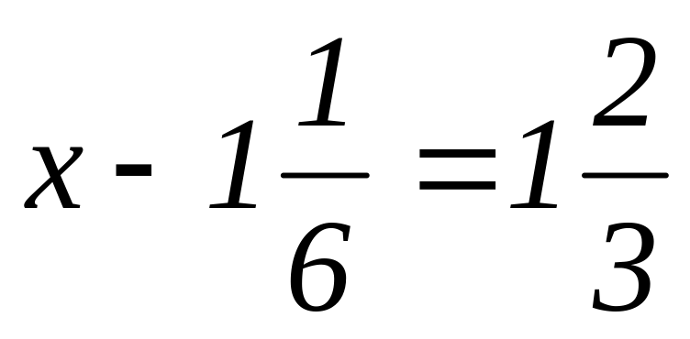
Жауабы:2 6/5

Slide 22
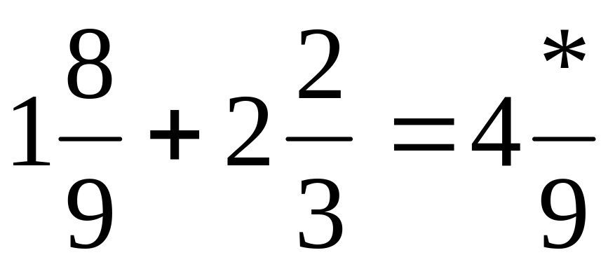
Жауабы: 3

Slide 23
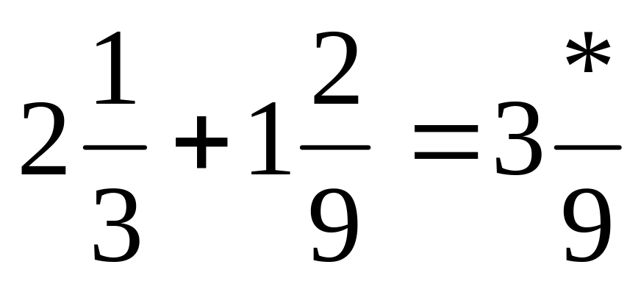
Жауабы: 5

Slide 24
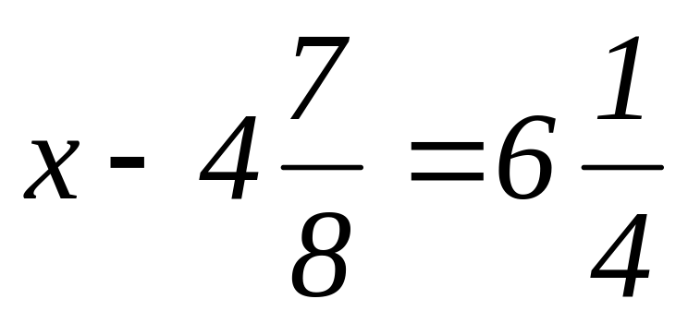
Жауабы: 11 8/1

Slide 25
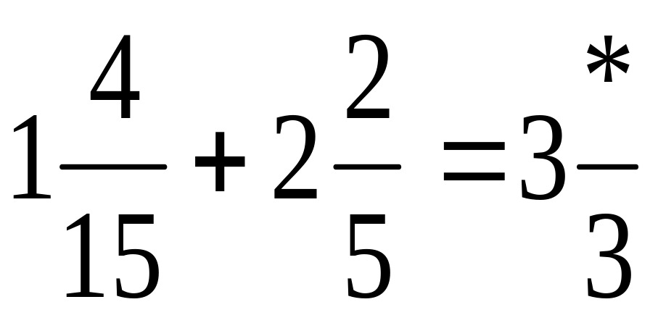
Жауабы: 2

Slide 26
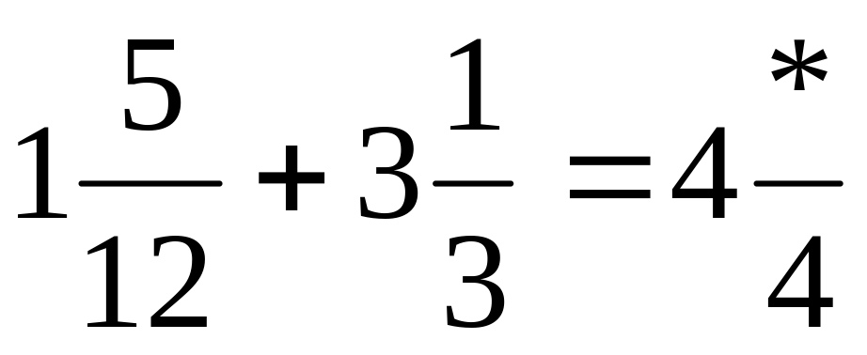
Жауабы: 3

Slide 27
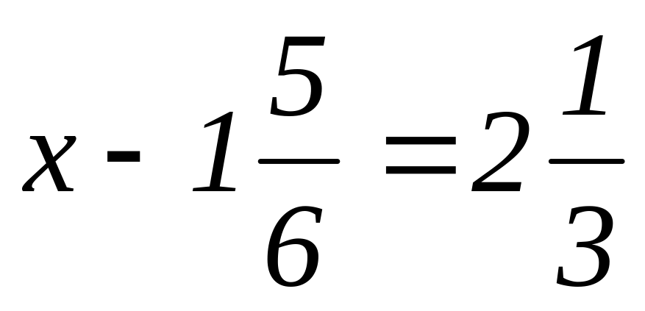
Жауабы: 4 6/1

Slide 28

ІV-бөлім
Тест жұмысы

Slide 29
V-бөлім
Эрудит
Бұл бөлімде әр топ плакатқа оз жобаларын қорғайды. Ең үздік жобаға 10 ұпай беріледі.

Slide 30






Х
Е
Т
Р
М
!
А

